Slide 1
第1.2节 事件的关系和运算
一、随机事件间的关系及运算
二、小结

Slide 2
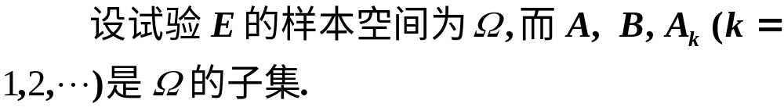

一、随机事件间的关系及运算
I.随机事件间的关系
1. 包含关系
若事件 A 出现, 必然导致 B 出现 ,
则称事件 B 包含事件 A,记作
实例 “长度不合格” 必然导致 “产品不合格”
所以“产品不合格”
包含“长度不合格”.
图示 B 包含 A.
A
B
Ω

Slide 3
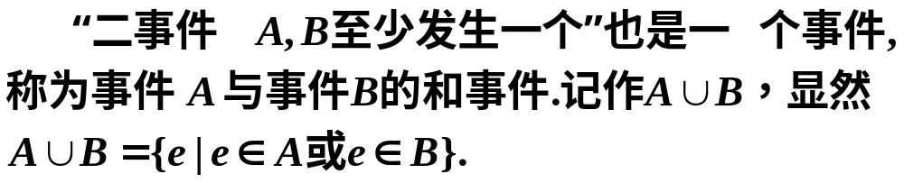
若事件A包含事件B,而且事件B包含事件A, 则称事件A与事件B相等,记作 A=B.
2. 事件的和(并)
实例 某种产品的合格与否是由该产品的长度与
直径是否合格所决定,因此 “产品不合格”是“长度
不合格”与“直径不合格”的并.
A
B
图示事件 A 与 B 的并.
Ω

Slide 4
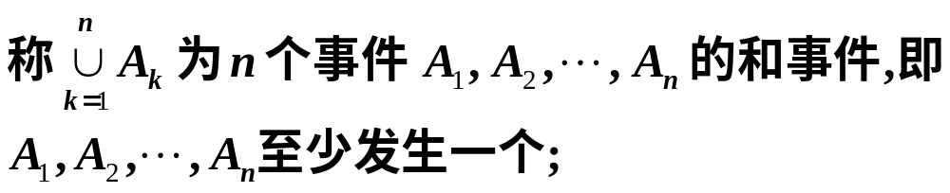
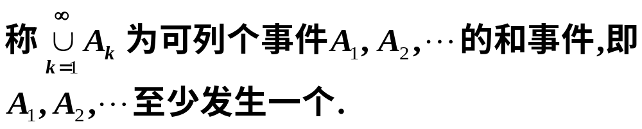
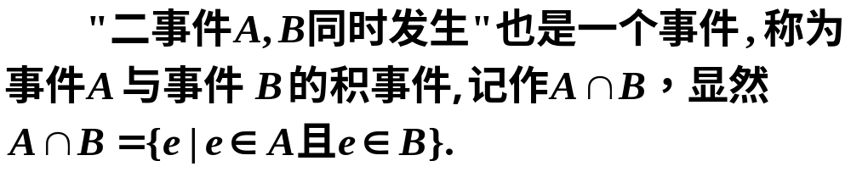
推广
3. 事件的交 (积)

Slide 5
实例 某种产品的合格与否是由该产品的长度 与直径是否合格所决定,因此“产品合格”是“长度合格”与“直径合格”的交或积事件.
图示事件A与B 的积事件.
A
AB
B
Ω

Slide 6
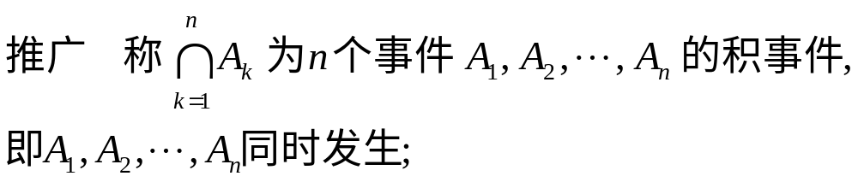
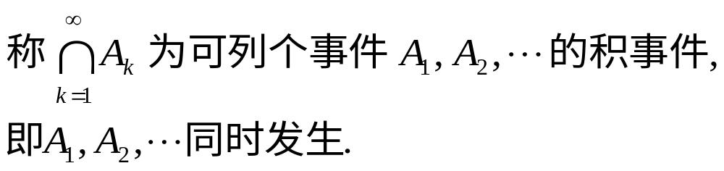

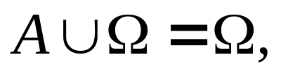


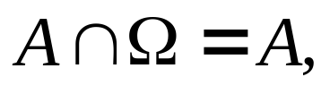

和事件与积事件的运算性质

Slide 7



4. 事件的互不相容 (互斥)
若事件 A 、B 满足
则称事件 A与B互不相容.
实例 抛掷一枚硬币, “出现花面” 与 “出现字面”
是互不相容的两个事件.

Slide 8


实例 抛掷一枚骰子, 观察出现的点数 .
互斥
“骰子出现1点” “骰子出现2点”
图示 A与B互斥
A
B
Ω
说明 当A∩B= ∅时,可将A∪B记为“直和”形式A+B.
任意事件A与不可能事件∅为互斥.

Slide 9




5. 事件的差
事件 “A 出现而 B 不出现”，称为事件 A 与 B 的差. 记作 A- B.
实例 “长度合格但直径不合格”是“长度合格”
与“直径合格”的差.
图示 A 与 B 的差
B
A
A
B
Ω
Ω

Slide 10



6. 事件的互逆（对立）
若事件 A 、B 满足
则称 A 与B 为互逆(或对立)事件. A 的逆记作
对立
实例 “骰子出现1点” “骰子不出现1点”
B
图示 A 与 B 的对立.
A
Ω

Slide 11


对立事件与互斥事件的区别
A、B 互斥
A、B 对立
A
B
A
B
Ω
Ω
互 斥
对 立

Slide 12


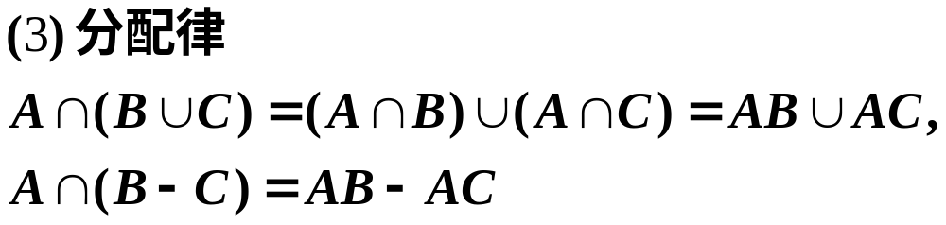
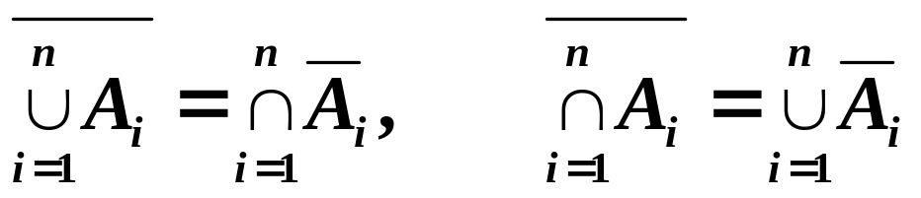
II.事件间的运算规律

Slide 13
例1 设A,B,C 表示三个随机事件,试将下列事件
用A,B,C 表示出来.
(1) A 出现 , B, C 不出现;
(2) A, B都出现, C 不出现;
(3) 三个事件都出现;
(4) 三个事件至少有一个出现;
(5) 三个事件都不出现;

Slide 14
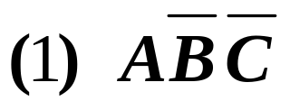
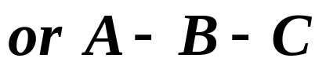
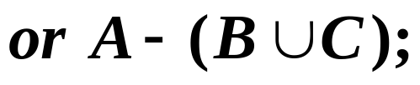
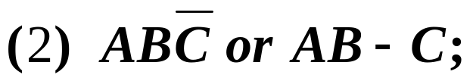



(6) 不多于一个事件出现;
解

Slide 15
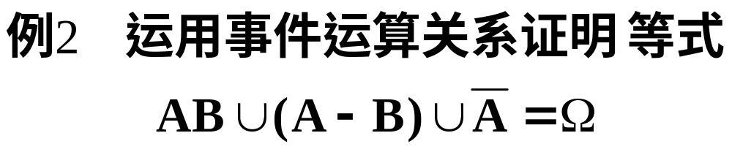
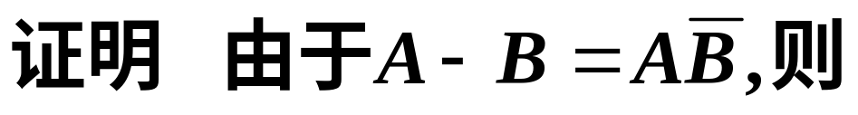
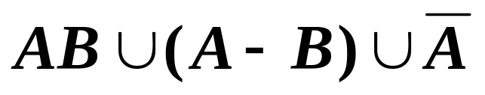
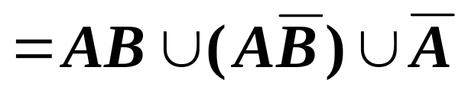
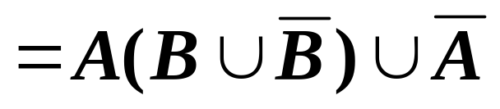
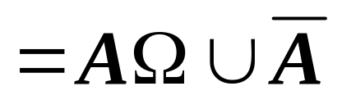
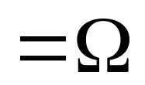
逆分配律

Slide 16




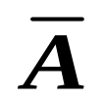


二、小结
概率论与集合论之间的对应关系
记号 | 概率论 | 集合论
 | 样本空间,必然事件 不可能事件 基本事件 随机事件 A的对立事件 A出现必然导致B出现 事件A与事件B相等 | 空间(全集) 空集 元素 子集 A的补集 A是B的子集 A集合与B集合相等

Slide 17




事件A与事件B的和
A集合与B集合的并集
事件A与B的积事件
A集合与B集合的交集
事件A与事件B的差
A与B两集合的差集
A与B 两集合中没有
相同的元素
事件A与B互不相容

